Slide 1
热烈庆祝
建
建
军
节
军
节
【威武之师●英勇之师】

Slide 2
前言导读
伴随着强军兴军的铿锵步伐
中国人民解放军迎来了建军XX周年
习近平主席指出：“一切向前走，都不能忘记走过的路；走得再远、走到再光辉的未来，也不能忘记走过的过去，不能忘记为什么出发。”这一重要论述，深刻揭示了人民军队必须永远保持对人民的赤子之心、必须永志不忘红色血脉。站在新的历史起点上，人民军队只有永远牢记初心使命，坚定不移走中国特色强军之路，才能不断谱写新时代强国强军的新篇章，创造无愧于党和人民的辉煌业绩。

Slide 3
目 录
目 录
01
八一建军节的历史由来
02
永远牢记人民军队初心使命
03
培养新时代四有革命军人
04
新时代新使命

Slide 4
第一部分
八一建军节的历史由来
【威武之师●英勇之师】

Slide 5
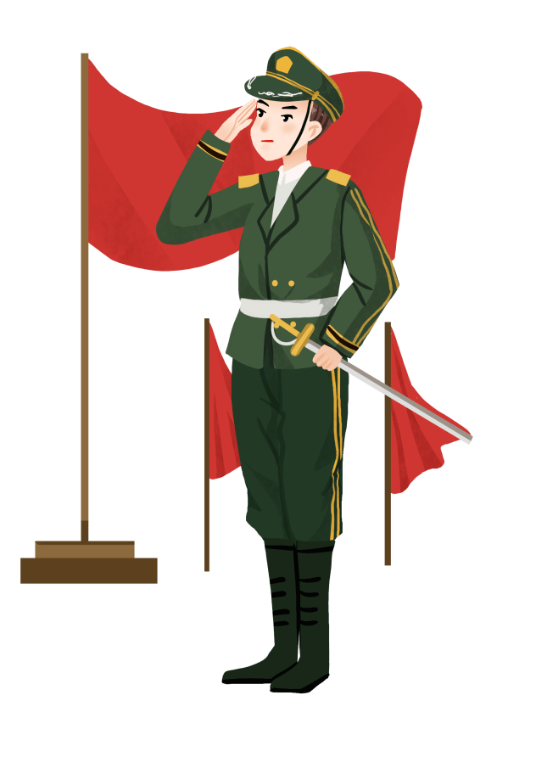
八一建军节的历史由来
八一起义宣言
1927年8月1日凌晨2时，周恩来、朱德、贺龙、叶挺、刘伯承等各指挥的各个起义军向驻守南昌的国民党军队发动进攻，经过四个多小时的激战，歼敌三千余人，缴获枪支五千余支，子弹百万余发，大炮数门，占领了南昌城。
当天上午，在南昌举行了共产党中央委员、各省区特别市和海外各党部代表联席会议，通过了《中央委员宣言》，成立了由宋庆龄、周恩来、贺龙、叶挺、朱德等25人组成的中国共产党革命委员会，通过了《八一起义宣言》等文件，提出了“打倒帝国主义”、“打倒新旧军阀”、“实行耕者有其田”等革命口号和政纲。

Slide 6
八一建军节的历史由来
八一建军节是中国人民解放军建军纪念日，每年的八月一日举行，由中国人民革命军事委员会设立，为纪念中国工农红军成立的节日。
1
1933年7月11日，中华苏维埃共和国临时中央政府根据中央革命军事委员会6月30日的建议，决定8月1日为中国工农红军成立纪念日。
2

Slide 7
八一建军节的历史由来
军旗，是象征军队或建制的旗帜。中国人民解放军军旗为红色，上缀金黄色的五角星及“八一”两字，表示中国人民解放军自1927年8月1日南昌起义以来经过艰苦卓绝的长期斗争，终于在党的领导下取得了中国革命的伟大胜利。
中国人民解放军军旗是中华人民共和国武装力量的标志，是中国人民解放军荣誉、勇敢和光荣的象征。它激励全体指战员牢记自己的神圣职责，忠于祖国，忠于人民，忠于党，不惜牺牲自己的生命来捍卫祖国的神圣领土和尊严。
军旗简介

Slide 8
第二部分
永远牢记人民军队初心使命
【威武之师●英勇之师】

Slide 9
永远牢记人民军队初心使命
永远牢记
人民军队
的
初心使命
01
军队历史就是牢记初心献身使命不断夺取新胜利的历史
02
科学把握新时代人民军队践行初心使命的新要求
03
在初心使命的引领下开拓新时代强军事业新境界

Slide 10
永远牢记人民军队初心使命
我军必须以党的初心为初心
以党的使命为使命
我军是党绝对领导下的人民军队，是执行革命政治任务的武装集团。从创建那天起，我军就以党的宗旨为宗旨，以党的旗帜为旗帜，以党的目标为目标，以党的意志为意志。
节日PPT模板 http:// www.PPT818.com/jieri/

Slide 11
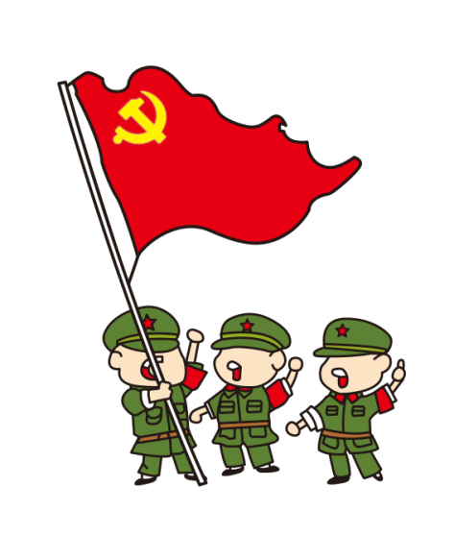
永远牢记人民军队初心使命
01
人民军队历经硝烟战火，一路披荆斩棘，为党和人民建立了伟大的历史功勋，把民族复兴事业不断推向前进，这一切归根到底就在于初心使命的强大精神支撑。
02
现在，人民军队已经由过去单一军种的军队发展成为诸军兵种联合的强大军队，由过去“小米加步枪”武装起来的军队发展成为基本实现机械化、加快迈向信息化的强大军队，这一切归根到底是在初心使命的引领下实现的。

Slide 12
永远牢记人民军队初心使命
牢记初心，贯穿人民军队发展历程始终
0 1
我们党亲手缔造的人民军队，始终把“全心全意为人民服务”作为全军官兵的理性自觉和最高价值追求。
02
献身使命，引领人民军队不断创新发展
人民军队的历史使命，从来都是根据党在不同时期的历史任务确定的。92年来，我军忠实履行使命，用使命牵引我军成长壮大的全部过程。

Slide 13
永远牢记人民军队初心使命
1.牢记初心，贯穿人民军队发展历程始终
党中央、中央军委和习主席直面军队的沉疴流弊，以刮骨疗毒、壮士断腕的决心勇气，严肃查处郭伯雄、徐才厚案件并全面彻底肃清其流毒影响，引领人民军队重振政治纲纪、重树作风形象，军内政治生态焕然一新，初心血脉得到强化。

Slide 14
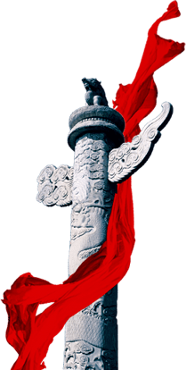
永远牢记人民军队初心使命
2.献身使命，引领人民军队不断创新发展
革命战争年代
克服了各种难以想象的艰难困苦，打败了国内外异常凶恶的敌人，推翻了压在中国人民头上的三座大山。
和平建设时期
积极投身改革开放新的伟大革命，有力服务和保障国家改革发展稳定大局，依法履行香港、澳门防务职责，有效应对国家安全面临的各种威胁，坚决打击一切形式的分裂破坏活动，积极参与对外军事交流合作和联合国维和行动，为维护中国共产党领导和我国社会主义制度……

Slide 15
永远牢记人民军队初心使命
2.献身使命，引领人民军队不断创新发展
在党中央、中央军委和习主席领导下，我军重塑组织形态、重整斗争格局、重构建设布局，勇敢担当起新时代使命任务，为巩固中国共产党领导和我国社会主义制度提供战略支撑，为捍卫国家主权、统一、领土完整提供战略支撑，为拓展我国海外利益提供战略支撑，为促进世界和平与发展提供战略支撑。

Slide 16
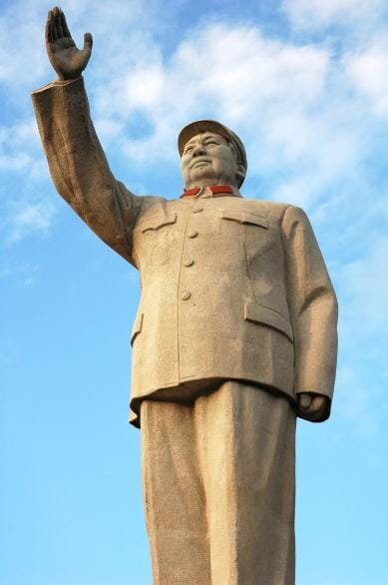
永远牢记人民军队初心使命
必须发扬彻底的自我革命精神
必须发扬赤诚的以身许党精神
今天，中华民族迎来从富起来到强起来的伟大飞跃的新时代，也是人民军队迎来为强国复兴提供战略支撑的新时代。直面新的时代风云，我军必须以更高的标准要求，牢记初心、履行使命，谱写强军事业新的恢宏篇章。
必须发扬积极的开拓进取精神
必须发扬强烈的铁肩担当精神

Slide 17
永远牢记人民军队初心使命
牢记初心履行使命是一个重大时代课题
不可能一劳永逸解决，必须时刻铭记初心使命，保持高度的政治自觉和战略清醒，勇敢地担负起党和人民赋予的新时代使命任务。
在贯彻强军思想、强化理想信念中领悟初心使命
在聚焦备战打仗、提高打赢能力中展现初心使命
在解决矛盾问题、开拓强军之路中践行初心使命

Slide 18
第三部分
培养新时代四有革命军人
【威武之师●英勇之师】

Slide 19
培养新时代四有革命军人
党的十九大报告中指出
报告
指出
国防和军队建设正站在新的历史起点上，必须全面贯彻新时代党的强军思想，贯彻新形势下军事战略方针，构建中国特色现代作战体系，明确要求要培养“四有”的新时代革命军人。
有灵魂
有本事
有血性
有品德

Slide 20
培养新时代四有革命军人
新时代下有灵魂
就是铁心跟党的政治信念要愈加坚定
1
有“魂”方能立命、方能固本、方能正向。
2
我军从来都是党绝对领导下的人民军队，任何时候任何情况下都以党的旗帜为旗帜。
3
在国防和军队建设进入新时代的历史背景下，广大官兵要用习近平新时代中国特色社会主义思想来武装头脑，不断强化政治意识、大局意识、核心意识、看齐意识，坚决维护权威、维护核心、维护和贯彻军委主席负责制，坚决听从党中央、中央军委和习主席指挥。

Slide 21
培养新时代四有革命军人
新时代下有本事
就是能打胜仗的胜战本领更加过硬
1
新的历史条件赋予人民军队新的任务和挑战。
一切工作都必须坚持战斗力标准，向能打仗、打胜仗聚焦，以“除了战争，一无所虑；为了胜利，一无所惜”的态度来研究打仗和准备打仗。
2
3
立足本职岗位练兵的同时更要积极拓展国际视野，紧跟战争形态和作战样式的新变化，紧盯作战对手的新动向，不断提高打胜仗的真本事。

Slide 22
第四部分
新时代新使命
【威武之师●英勇之师】

Slide 23
培养新时代四有革命军人
新时代下有血性
就是勇猛顽强的战斗意志更加突出
1
战以气为主，气勇则胜、气衰则败。
2
习主席讲过：“我担任军委主席后，第一时间就强调了军人要有血性，我说的血性就是战斗精神，核心是一不怕苦、二不怕死的精神。”
3
新的时代条件下，国际环境总体和平，但是军人血性胆气却是任何时候都不可或缺。
3
我们要不负重托、不辱使命，展示新时代革命军人的血性胆气。

Slide 24
培养新时代四有革命军人
新时代下有品德
就是纯洁高尚的精神家园不断净化
1
“人民有信仰，国家有力量，民族有希望。”习主席在十九大报告中将文化品德建设提到了国家层面的高度。
2
军人向来是社会道德的模范践行者和忠实实践者，新时代军人要更加自觉从中国优秀文化和优良传统中汲取丰富营养，端正价值追求，自觉剔除思想上的杂质。
3
认真按照“三严三实”要求，恪守做人比做事重要、塑造自己比塑造他人重要、做得好比说得好重要的朴素道理，做一个爱国奉献、爱军精武、爱岗敬业的新时代军人。

Slide 25
感
感
谢
您
谢
您
【威武之师●英勇之师】

